Slide 1
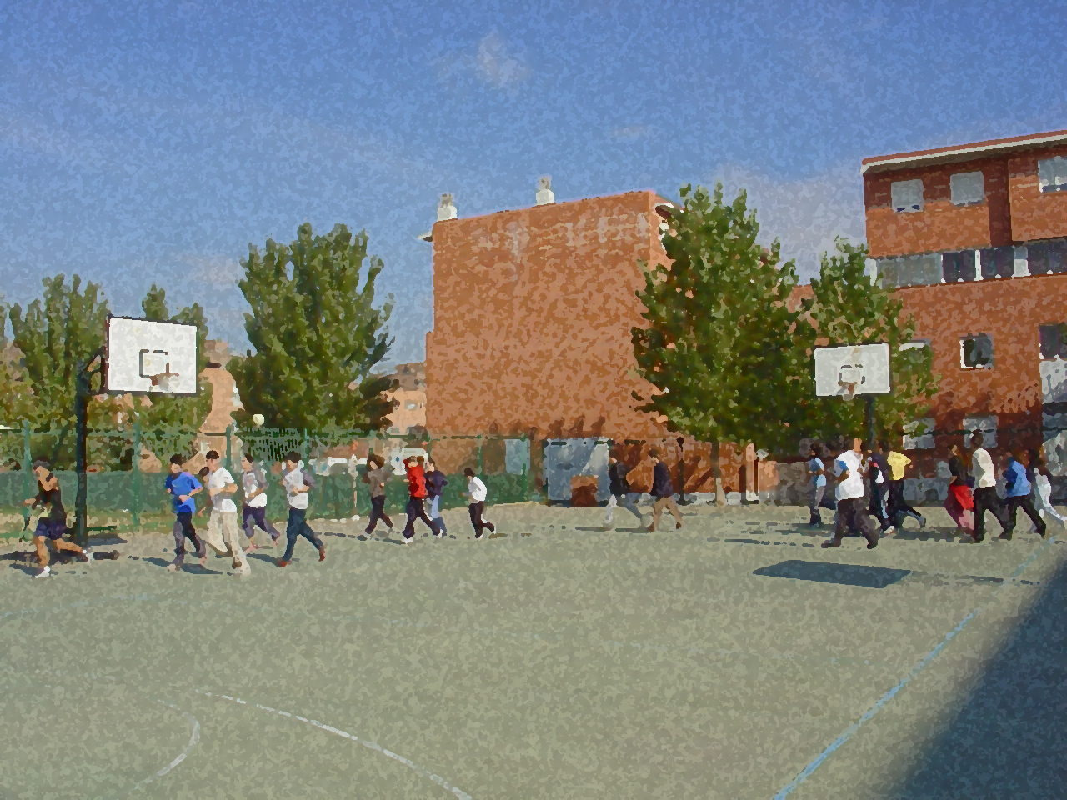

Fundamentos para la ESO y el Bachillerato. Un aprendizaje comprensivo y vivencial
Actividades en la Naturaleza

Slide 2
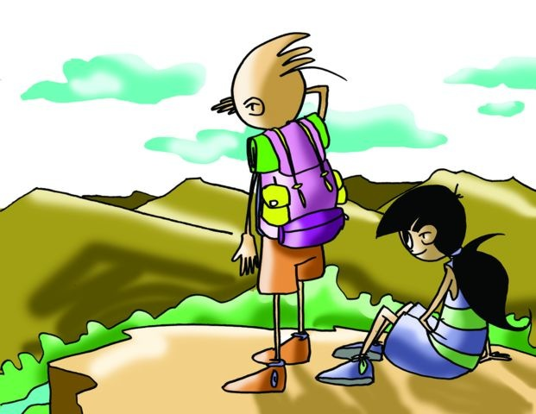
ACTIVIDADES EN EL MEDIO NATURAL
Objetivos
2. Relación de actividades en el medio natural
3. El senderismo
Amor a la naturaleza
Condición física
Selección del lugar Material
Climatología
Alimentación
4. La escalada
Conceptos básicos de la escalada
Materiales
5. La Orientación. La pista de rastreo
¿Que es la orientación?
El equipo de orientación
Otras formas de orientarse

Slide 3
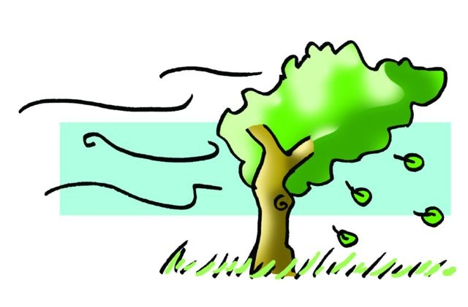
La naturaleza nos guste o no, es inherente al ser humano, poco a poco va llenando los momentos de ocio de la mayoría de las personas, sobre todo las que habitan en grandes núcleos urbanos, cada vez más desean escapar de las prisas, las tensiones y la contaminación para sustituirlo por situaciones tranquilas, relajadas y saludables como las que nos ofrece la naturaleza.
objetivos
- Conocer, disfrutar y respetar un entorno distinto al habitual.
- Enriquecer las relaciones de amistad y el trabajo en equipo
- Favorecer notablemente la salud
- Desarrollar la condición física en general, hacen trabajar la inteligencia, la intuición y muchas veces el sentido común.

Slide 4
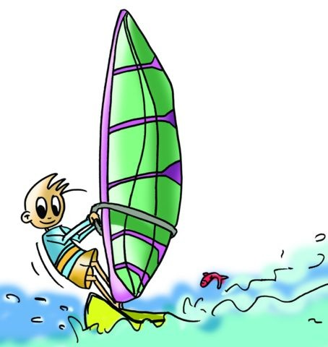
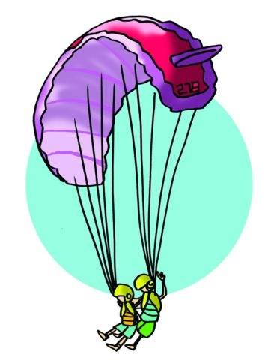
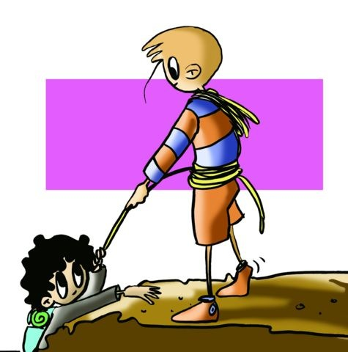
Relación de actividades en el medio natural
Los deportes que en la naturaleza se pueden realizar son muchos, incluso los que están en el libro son pocos, en cualquier caso sí debes organizarlos según el medio en el que se realizan, es decir, terrestres, acuáticos o aéreos y procurar que el impacto en el medio sea muy bajo. Así:
Terrestre | Acuático | aéreo
Senderismo, escalada, orientación, esquí, espeleología bicicleta, etc | Remo, esquí, vela, barranquismo buceo, windsurf, natación, etc | Puenting, parapente, ala delta, cometa, globo, vuelo sin motor, etc.

Slide 5
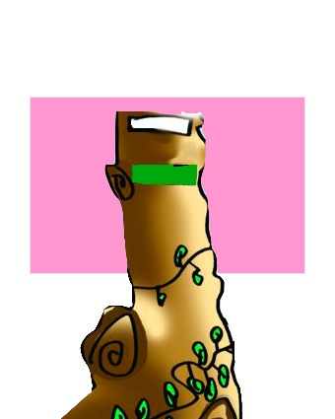
El senderismo
El senderismo es muy practicado por ser una forma fácil, divertida y sana de hacer ejercicio; Puedes seguir recorridos señalizados con marcas o signos ya establecidos GR´S (recorridos grandes señalizados en rojo y blanco) y PR´S (recorridos pequeños en amarillo y blanco) SL´S (senderos locales en verde y blanco) o bien realizar uno libremente.
Es importante tener en cuenta:
Amor a la naturaleza
Condición física
Selección del lugar
Material
Climatología
Alimentación

Slide 6
Amor a la naturaleza
Para realizar una actividad en un medio natural debes amar, conocer y respetar la naturaleza, en ella se esconden momentos difíciles, duros, divertidos y bellos, que una vez vividos, superados y disfrutados te enriquecen en grado sumo.
Condición física
Nuestra condición física debe ser adecuada al nivel de exigencia de la excursión a realizar, NUNCA debemos aventurarnos a desarrollar una que nos desborde desde el punto de vista físico, puede ser muy peligroso.

Slide 7
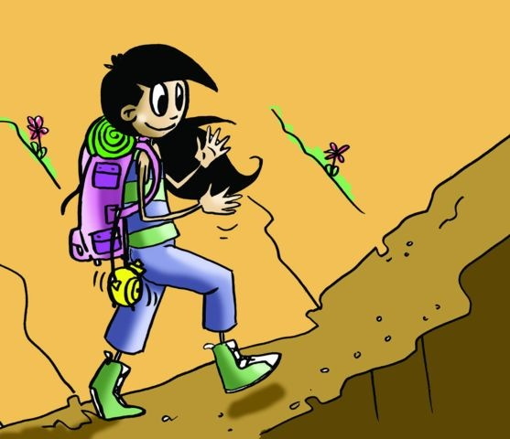
Selección del lugar
Debemos conocer o al menos estudiar el recorrido en libros o mapas, aunque también podemos utilizar la figura del “experto” que nos acompañará durante todo el recorrido aportándonos sus conocimientos y seguridad. En cualquier caso es conveniente anunciar a los amigos o familiares el lugar al que vamos, las fechas y el día previsto de llegada, siempre iremos en grupo, nunca solos. Es importante también conocer las condiciones del terreno y del tiempo, nos ahorrarán más de una sorpresa.

Slide 8
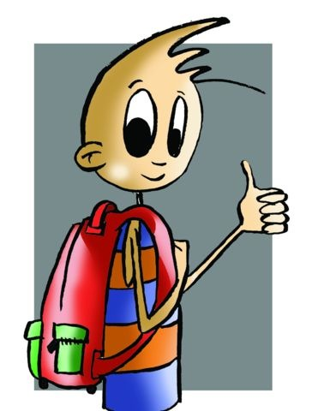
Material
El hecho de hacer un “trekking” de más de un día o de hacerlo en una época determinada del año, ya que en esos casos habrá que prevenir alimentos y ropa oportuna, hay elementos en el material que son comunes a cualquier tipo de actividad. Así:
Una mochila deja las manos libres y la carga la reparte perfectamente por todo el cuerpo
La ropa de abrigo no podrá faltarnos ni en verano
ropa que nos mantenga secos que ayude a transpirar
algún plástico o chubasquero
Papel
Nuestras botas deben albergar cómodamente a nuestros pies
las medias o calcetines gruesos deben tener las menos costuras posibles
Un recipiente para el agua
un gorro
unos guantes
unas gafas de sol
un pequeño botiquín
crema protectora
un elástico grueso.

Slide 9
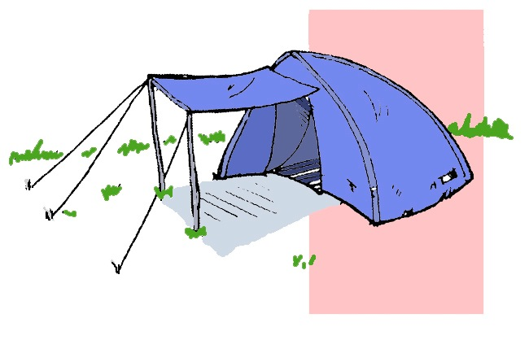
Material
Si la salida va a ser de más de un día hay que acomodarse a su duración y llevar la ropa y el alimento necesarios y asegurarnos el lugar de acampada si no vamos a refugios, siendo lo habitual pensar en el uso de la tienda de campaña. Debes saber que no está permitida la acampada libre en el territorio nacional ya que para ello existen grandes parcelas (camping)

Slide 10
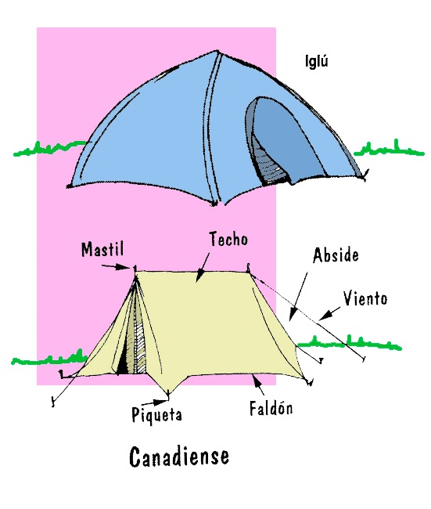
La tienda de campaña. Las tiendas pueden ser canadienses o iglús. Algunas tiendas tienen la posibilidad de instalar sobre ellas un nuevo techo, llamado dobletecho, otras permiten cobijarse fuera de ellas al incorporar una pieza del mismo material denominada avance.
La seguridad en la acampada.
Hay que tener en cuenta:
- Elección adecuada del lugar.
Resguardada de vientos, terreno ligeramente inclinado, nunca en cauces secos o cerca de ellos, terreno no pedregoso
- Montaje adecuado de la tienda. No tensar en demasía los vientos, clavar las piquetas inclinadas hacia adentro, la puerta nunca orientada hacia al norte ni de cara a los vientos dominantes de la zona.
- Mantener limpio el terreno
- Cuidar a los seres vivos, forman parte del ciclo natural

Slide 11
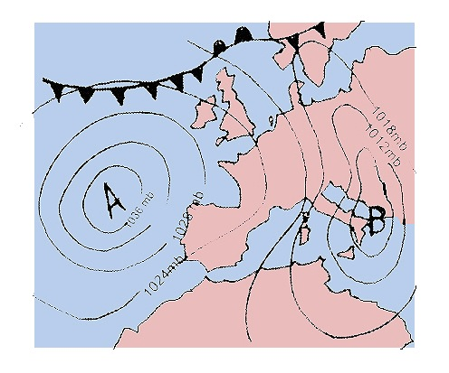
Climatología
Es importante conocer el tiempo que va a hacer en la zona a la que nos vamos a dirigir, es conveniente saber lo más posible de él; la temperatura, el viento, la humedad, las posibles lluvias o nevadas, etc. a veces de ello puede depender nuestra seguridad. Por eso no está de más entender conceptos relacionados con este tema como la atmósfera, la borrasca, el anticiclón, las nubes, los tipos de vientos, etc etc…

Slide 12
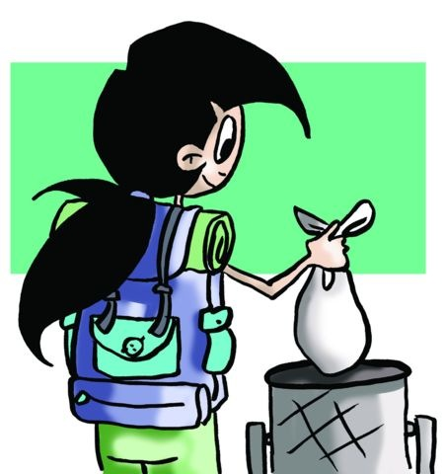
Alimentación
Los alimentos que debemos llevar no deben ser pesados ni para su transporte ni para su digestión. Si la salida es de un día, el bocadillo y luego algo de chocolate, caramelos o frutos secos nos aportarán la energía suficiente. Si fuera para más de un día dejaremos los alimentos que necesitan cocinar (sopas, purés, pasta, leche, etc.) para el principio y el final de la etapa y durante la misma utilizaremos el embutido, el queso, los frutos secos, los caramelos, las galletas, el chocolate, algo de pan y agua. LA BASURA que vayas generando durante los días del trekking deberá ser guardada en bolsas durante el recorrido y arrojarla a los contenedores destinados para ello, nunca se abandonará en la naturaleza.

Slide 13
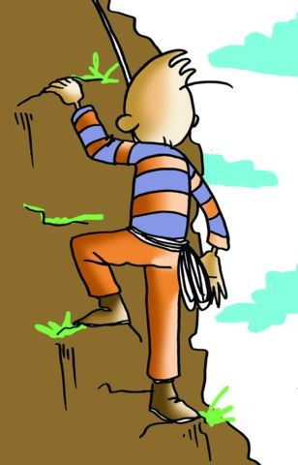
La escalada
Conceptos básicos de la escalada
La escalada es una especialidad dentro del alpinismo muy espectacular que nos hace disfrutar de la montaña estrechamente. Cada paso es vital y nuestra concentración debe ser máxima. La seguridad que en este deporte es muy alta, es compartida, ya que es un deporte de equipo, mientras uno asciende el otro asegura sus movimientos.

Slide 14
Tipos de escalada
Según el entorno
Escalada en roca, en nieve y en hielo
Según los materiales
- Escalada artificial. Que utiliza material muy diverso sobre el que se apoya
- Escalada libre. Que utiliza material para su seguridad
- Escalada deportiva. Escalada actual sobre vías preparadas de diferente dificultad.
- Escalada indoor. Escalada en interiores sobre paredes artificiales de diversa dificultad (Rocódromos).

Slide 15
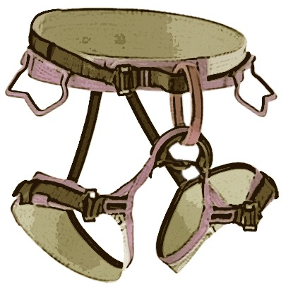
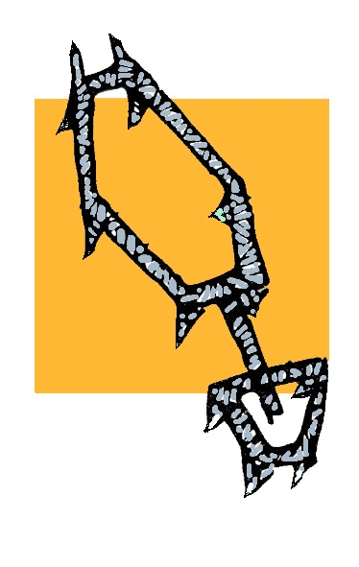
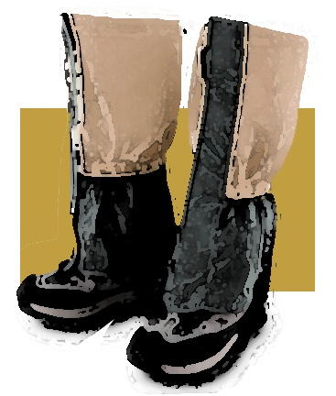
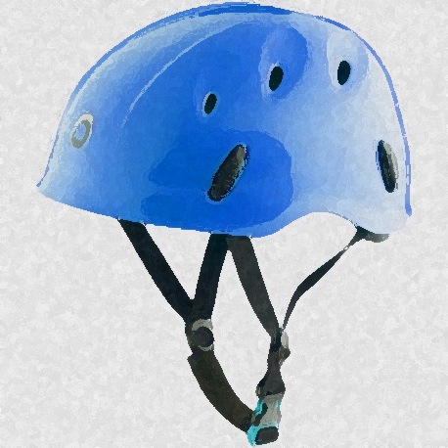

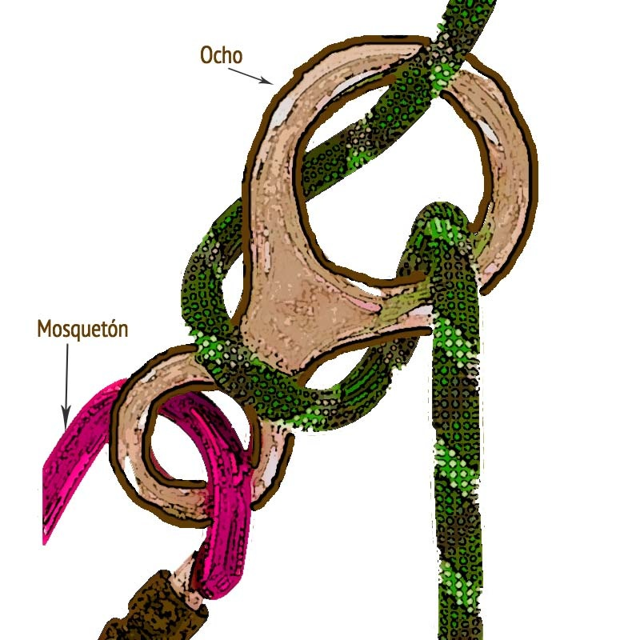
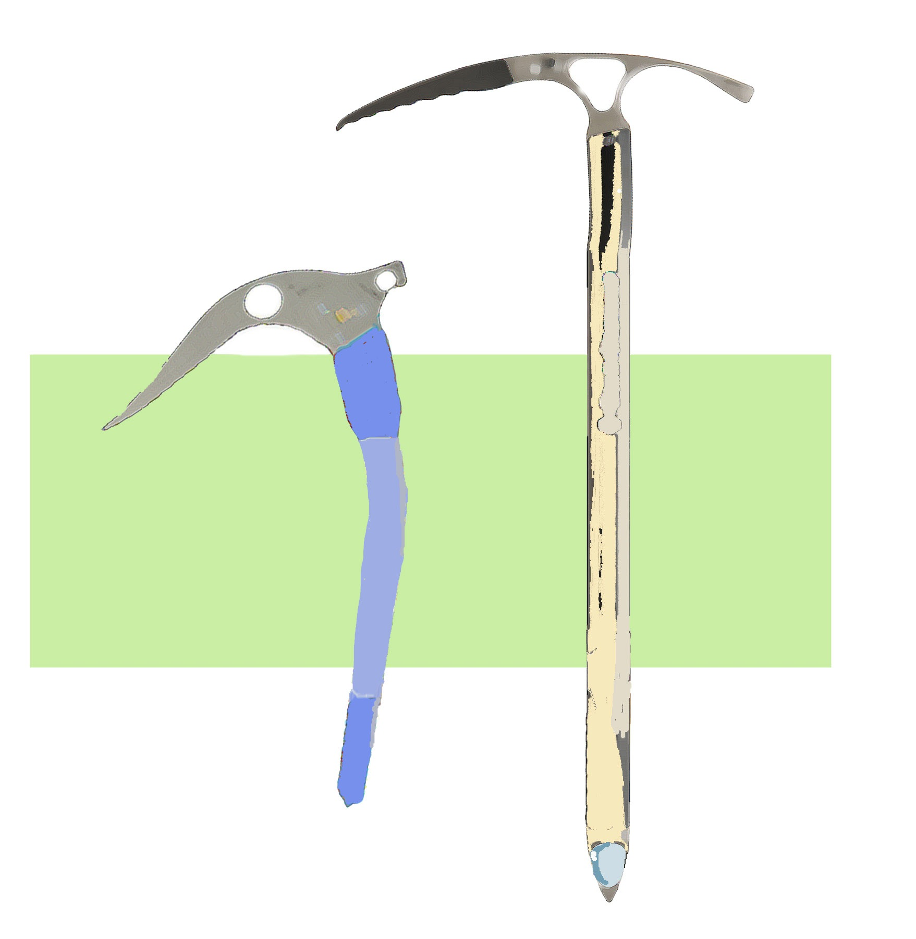
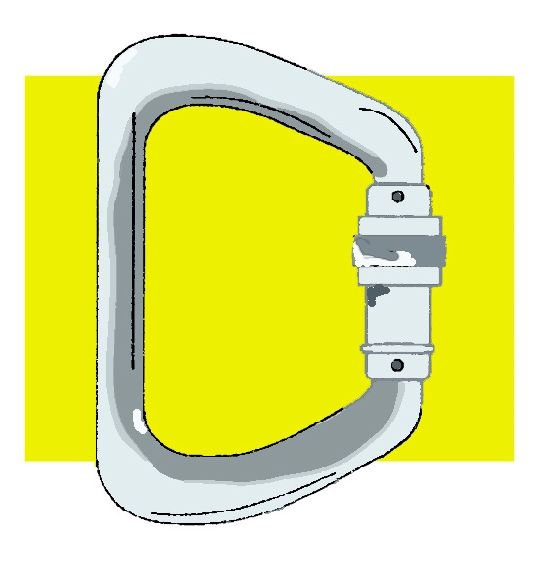
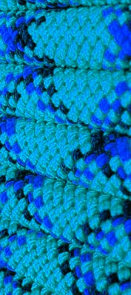
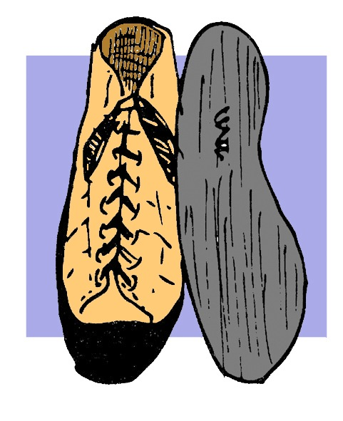

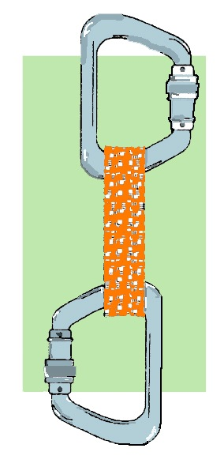

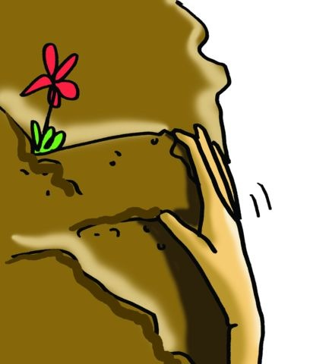
Algunos materiales de escalada
La cuerda
El arnés
El mosquetón
Los empotradores
Los pitones
Los ascendedores y descendedores
La cinta exprés
El piolet
Los crampones
Las polainas
El calzado
El casco
Las gafas
Los tornillos de hielo.
El calzado
Las polainas
Las gafas.
El casco.
Las propias manos

Slide 16
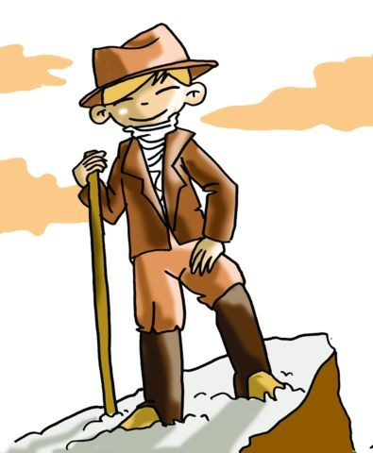
La pista de rastreo
El rastreo es una forma, un procedimiento, para poder llegar a un sitio previamente establecido siguiendo unas pistas, o un método para encontrar “el mensaje o el tesoro encondidos”.
En las pistas de rastreo hay dos modalidades, una con pistas naturales también llamadas involuntarias, y otra con pistas artificiales, también denominadas voluntarias, conocidas por todos y colocadas estratégicamente para encontrar el mensaje final o coincidir en un punto determinado de un camino.

Slide 17

Requisitos que debe cumplir una pista de rastreo
1.Se colocan las pistas a la derecha de los caminos
2. Las distancias entre las señales no debe ser superior a 50m.
3. Deben estar escondidas y verse a muy corta distancia
4. No deben medir más de 15cm.
5. Si utilizas modelos de señales deben ser conocidas por todos
6. Todos debemos cumplir las normas.

Slide 18
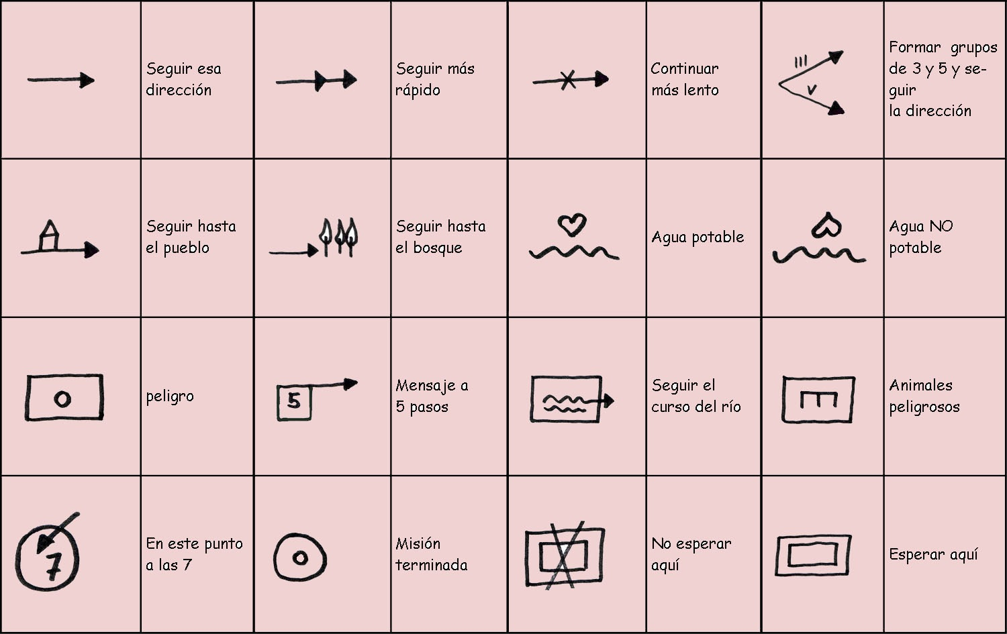
Algunos ejemplos de señales de rastreo convencionales y voluntarias son:

Slide 19
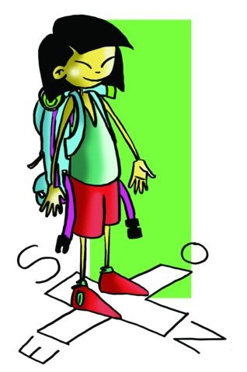
La Orientación.
¿Que es la orientación?
Al principio, la Naturaleza era la encargada de suministrar los signos suficientes como para marcar los caminos de marcha y de regreso: el Sol, la Luna, las estrellas. Más tarde, el hombre señalaría el terreno con el fin de marcar los caminos. Luego aparecieron los planos y mapas y las brújulas, con lo que la orientación fue siendo poco a poco más técnica, hasta llegar a nuestros días, en los que los GPS (sistemas de posicionamiento global) son capaces de encontrar un lugar o una persona en el mundo con un error de 10-15m. aprox.

Slide 20
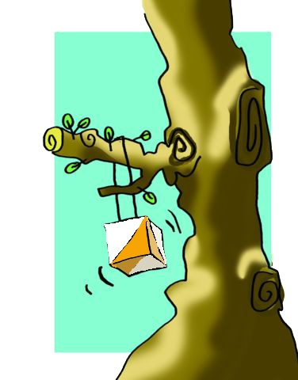
La carrera de orientación
La prueba tiene como objetivo realizar un recorrido, elegido por los participantes o preestablecido, y llegar a una meta colocada a una distancia concreta. En dicho recorrido se sitúan varios controles, señalizados por banderas o balizas, por los que deberá pasar el deportista, para lo que irá provisto de un mapa del recorrido, en el que estarán marcados los controles, una brújula y la ficha de control.

Slide 21
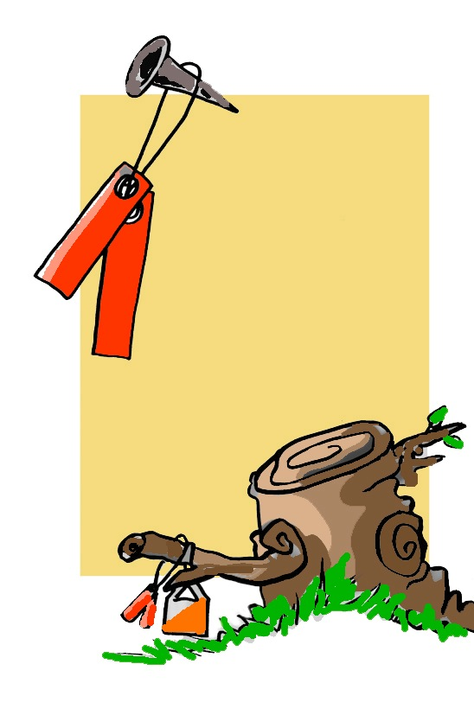
Los deportistas salen de forma escalonada, secuenciado por un reloj en el lugar de salida (cada x minutos). Cada uno se dirige al primer control por el camino que desee y al llegar al control, pica su ficha de control en la casilla correspondiente con la pinza que se encontrará junto a la baliza. Las pinzas, que tienen la misión de justificar a la llegada su paso por el control, marcarán la ficha con sus dientes (distintos en cada control), en el recuadro correspondiente, resultando en cada recuadro un dibujo diferente.

Slide 22
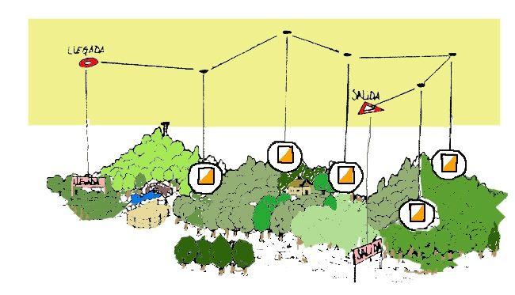
El deportista, buscando como decíamos entre control y control el camino más adecuado y más rápido, terminará su carrera al sobrepasar la línea de llegada, anotando el tiempo tardado y recogiendo su tarjeta (ficha de control) donde figurarán todas las señales de las pinzas de los controles así como el tiempo de salida.
El ganador de la carrera de orientación es aquel que recoge correctamente todas las perforaciones de todas las pinzas habidas en los controles. En caso de empate, el tiempo empleado en la carrera es el que perfilará la clasificación final.

Slide 23
El equipo de orientación
El mapa de orientación. debe ser un plano que refleje escrupulosamente la realidad . Con una escala que será de 1:15.000 y 1:20.000
Los símbolos o signos convencionales, acordados según normas internacionales
La brújula básica para este deporte formada por una plataforma transparente y lisa donde se encuentra la flecha de dirección utilizada para la toma de rumbos, una pequeña lupa para leer los mapas y una escala o varias en sus bordes.
Las fichas de control. Donde irán reflejando los pasos por las balizas.
Ropa deportiva, cómoda y adecuada a la actividad a la que nos vamos a enfrentar.

Slide 24
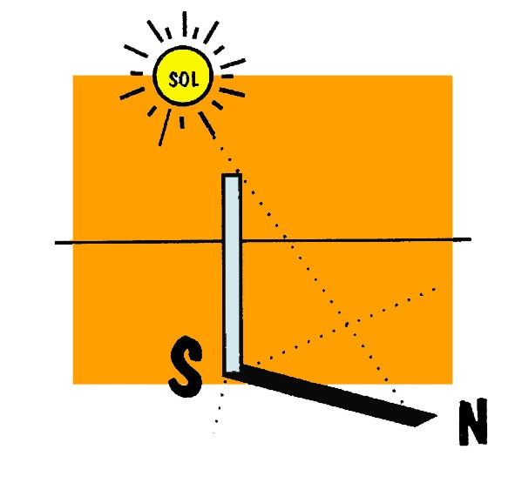
Otras formas de orientarse
“el sentido de la orientación” pasa a veces por detenerse en detalles que la propia naturaleza nos aporta constantemente y que nos ayudarán en todas las actividades que se desarrollan en este entorno tan espectacular y peligroso a la vez.
Podemos orientarnos por:
Los astros
En la Orientación por los astros debemos considerar el que se realice de día o de noche
Por el día. En este caso será el Sol el que nos ayudará en la orientación, siempre en función de:
Sabemos que el Sol sale por el Este (hacia las 6 de la mañana), que a las 12 está en el Sur, y que hacia las 6 de la tarde se va a esconder por el Oeste. Conociendo esto podemos saber en todo momento en el punto cardinal en que se encuentra el Sol, y como consecuencia nuestra posición. La sombra que proyecta el Sol se encontrará orientada al contrario.

Slide 25
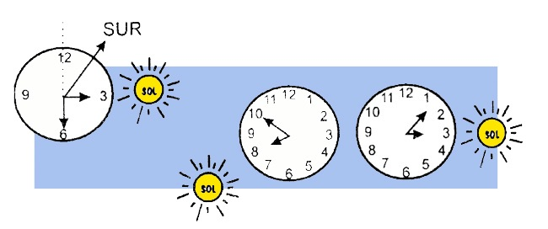
Poder determinar la situación en que nos encontramos es fácil a través de un reloj y el Sol, ya que podemos saber dónde se encuentra el Sur en todo momento. Se realiza de la siguiente manera:
Colocar el reloj con la esfera hacia arriba y horizontal.
b) La manecilla horaria que señale el punto donde se encuentre el Sol.
c) Desde el centro del reloj trazamos una línea que pase por las 12.
d) Después trazamos una bisectriz del ángulo formado por la manecilla horaria y la línea dibujada desde el centro a las 12 (sirviéndonos siempre del ángulo menor).
e) La bisectriz nos indicará el Sur

Slide 26
Por la noche
En este caso emplearemos para orientamos la Luna y las estrellas.
De la Luna debemos conocer su situación en las distintas fases por las que pasa, y sólo en el inicio de ellas, ya que conforme pasan los días va sufriendo retrasos importantes:
- Luna llena: a las 6 de la tarde, Este; a las 12 de la noche, Sur; a las 6 de la mañana, Oeste.
- Cuarto creciente: al atardecer, Sur; a media noche, Oeste; al amanecer no alumbra.
- Cuarto menguante: al atardecer no alumbra; a media noche, Este; al amanecer, Sur.

Slide 27
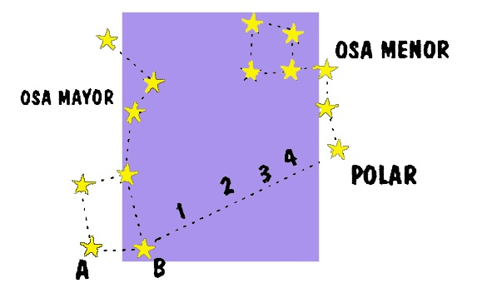
En el caso de las estrellas, la Polar siempre nos señala el Norte. Para localizarla hay que encontrar primero una constelación en forma de carro llamada Osa Mayor, observar la distancia de sus dos estrellas inferiores y transportarla cuatro veces hacia la derecha, encontrándonos con una más pequeña pero más brillante, es la Estrella Polar, que forma parte de otra constelación llamada Osa Menor.

Slide 28

Por indicios
Cuando no se poseen instrumentos precisos y el día está nublado, podemos hacer uso de la propia Naturaleza o de las construcciones, para poder determinar con relativa exactitud, la dirección de los puntos cardinales.
Naturales.
- Árboles. En la parte del tronco que está orientada al Norte, la corteza se presenta más rugosa o con musgo
- Tocones. Son árboles talados, en los que vemos que los círculos se descentran hacia un lado, éste corresponde al Norte
- Otros elementos. La nieve al igual que el hielo, tienden a desaparecer antes en las laderas orientadas al Sur.

Slide 29
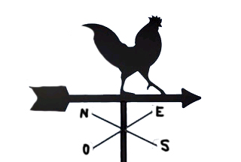
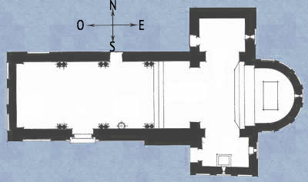
Artificiales
- Muros. Están más húmedos en su lado Norte.
- Iglesias. Las de planta de cruz latina, suelen estar dispuestas de forma que el ábside de la nave central mire hacia el Este.
- Mezquitas. Su fachada principal siempre mira hacia Oriente.
- Veletas. A pesar de que su misión es determinar la dirección del viento, tienen en su pie una cruz con los puntos cardinales
- Molinos. El musgo que recubre sus paredes o la mayor humedad de ellas es un dato para reconocer la dirección Norte-Sur.

Slide 30
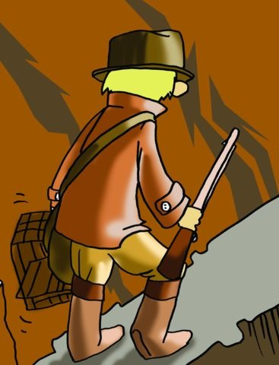
VAMOS A VER SI VUESTRO ESTUDIO HA SIDO ADECUADO CONTESTANDO ALGUNAS CUESTIONES.
¿Conoces las partes de una tienda de campaña?.
¿Serías capaz de montarla?
Alimentos que te llevarías a una excursión a la
montaña de 3 días en verano
Cita algunos materiales de seguridad que se utilizan en la escalada
¿Qué es un rocódromo?
¿Qué debe contener un mapa de orientación?
Resume en que consiste la carrera de orientación
¿Sabrías orientarte en el interior de una iglesia?
¿Sabrías decir que es una baliza?
¿Sabrías explicar que significa la escala?
¿Sabes que debe contener básicamente un botiquín?
¿Conoces cinco señales de rastreo?

